Slide 1
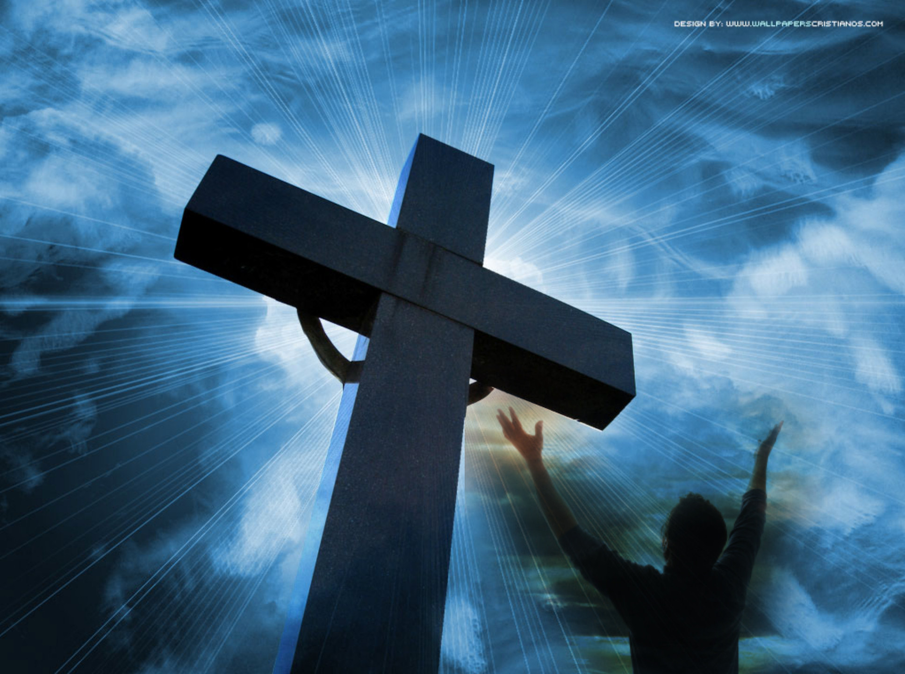
Agonizante en el huerto Contemplamos al Señor, Postrado en tierra Su rostro Con un sangriento sudor. ¡Oh Jesús! Por mis delitos, Padeciste tal dolor; A tus pies arrepentido Me ves, tierno Redentor.
www.iglesiaciudadmeridiana.org

Slide 2
En el Pretorio lo vemos Azotado con furor; Es de cadenas cubierto Por los hombres, el Señor. Con afrentas y dolores, Ciñe la tropa cruel Una punzante corona En la frente de su Rey.
www.iglesiaciudadmeridiana.org

Slide 3
Al Cordero manso cargan Con el leño del dolor; Su pesada cruz a cuestas Marcha el manso Salvador. A Jesús en cruz clavado Contémplale, oh pecador; Ve al Hijo del Eterno Expirando por tu amor.
www.iglesiaciudadmeridiana.org

